Slide 1
Matkaraportti
Oma nimi: Otto Riihinen
Opiskeltava ala: Maaseutuyrittäjä
Kv-vaihdon ajankohta: 7.9-13.9.2026
Kaupunki ja maa: Hollanti Leeuwarden

Slide 2
Jaksolle hakeutuminen
Kuinka päädyit / innostuit hakemaan kv-jaksolle?
Päädyin hakemaan kv-jaksolle omien kavereiden innostama. Oma vastuuopettaja esitteli ensin asiaa ja en heti innostunut, mutta kaverit sai mukaan lähtemään.
Mistä / keneltä kuulit / luit ensimmäisen kerran, että sinulla on mahdollista lähteä kv-jaksolle Keudassa?
Ensimmäisenä kuulin asiasta omalta vastuuopettajalta. Näin myös koulun seinällä mainoksen mahdollisuudesta päästä kv-jaksolle.

Slide 3
Oliko valmistautumisesi kv-jaksolle riittävää? Vastasiko odotukset jakson todellisuutta?
Mielestäni valmistauduin jaksolle riittävällä tasolla ja asetin pieniä odotuksia jaksoa kohtaan. Suunnittelin tarkoin mitä tarvitsen mukaan ja pitääkö johonkin varautua etukäteen. Odotin kuitenkin, sitä että pääsemme tutustumaan Hollantilaiseen opetusjärjestelmään, mutta se jäi mielestäni aika pieneksi osaksi koko reissua.
Mitä mieltä olit Keudan antamasta valmennuksesta? Oliko se riittävää?
Valmennus oli tärkeä ja siellä sai kaiken tarvitsemansa tiedon. Siellä sai vastauksia paljon kysymyksiin mitkä olivat mietityttäneet ennen valmennusta. Koin valmennuksen myös hyvin tsemppaavaksi ja hyvän tuuliseksi.
Tuleeko mieleesi kv-jaksoon liittyviä asioita, joista olisi ollut hyvä kuulla kv-valmennuksessa tai joista olisit halunnut tietää etukäteen?
Sain mielestäni kaiken tarvittavan tiedon valmennuksesta.

Slide 4
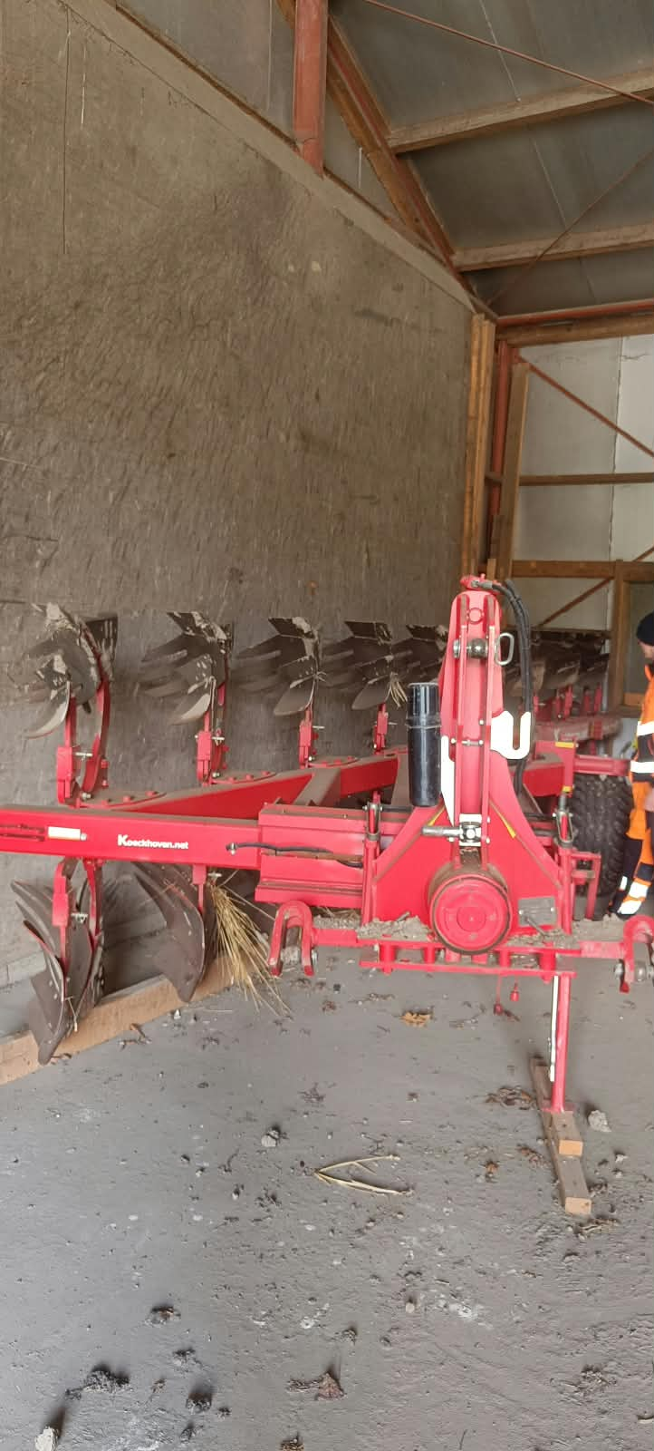
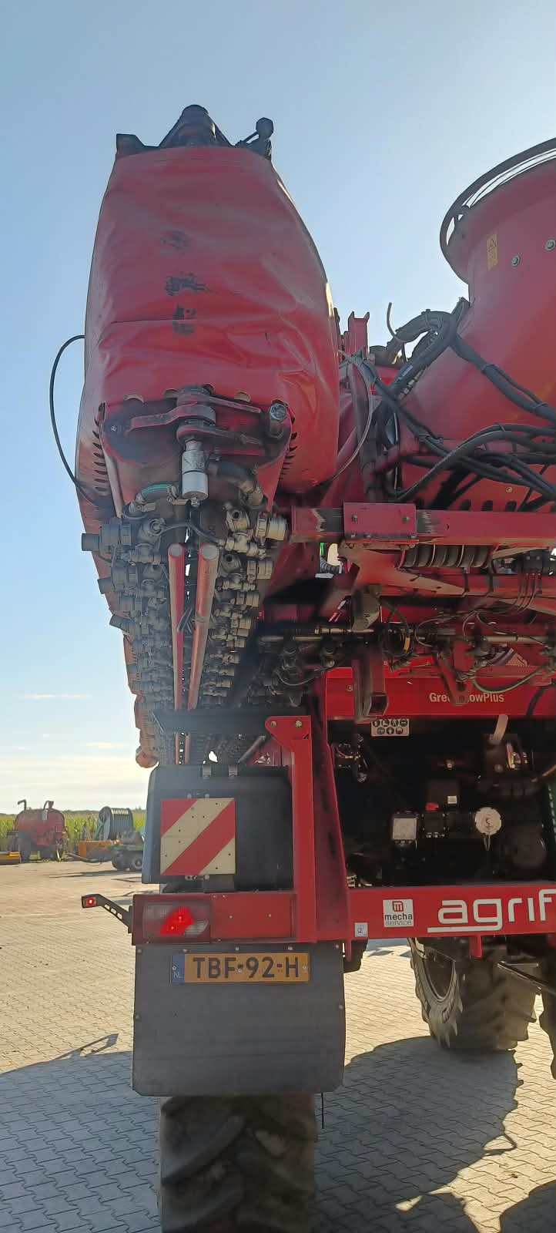
Koulu / työssäoppimisjakso
Millaista työpaikalla / koulujaksolla oli?
Tutustuimme kouluun yhtenä päivänä, jonka jälkeen kiertelimme erilaisilla tiloilla, sekä museossa.
Millaisia eroja tai samankaltaisuuksia työkulttuurissa huomasit?
Ainakin yhtenä isona asiana huomasin, että hollannissa kaikki maanviljely ja karjanpito on yleisesti suurempaa. Maata on enemmän eläimiä on enemmän ja koneita on enemmän.

Slide 5
Millaisia työpäiväsi tai koulupäiväsi olivat?
Ensimmäisenä päivänä tutustuimme kyseiseen vaihtokouluun ja saimme kuulla vähän, miten Hollannissa opiskellaan maataloutta. Muina päivinä kävimme tutustumassa pää-osin perunan viljelytiloihin. Itse näin myös esimerkiksi kukkien viljelyä ja maissin korjuuta rehuksi. Kävimme myös tutustumassa yhtenä päivänä Hollannin historiaan. Meille pidettiin luento siitä miten Hollanti on saatu pois meren alta ja merenpohjaa on pystytty sen jälkeen hyödyntämään esimerkiksi maanviljelyssä. Kävimme myös tilalla missä viljeltiin sipulia. Viikon aikana kävimme myös firmassa, joka neuvoo viljelijöitä ja maitotiloja sekä toimittaa muun muassa siemeniä, lannoitteita ja eläinrehuja Pohjois-Hollannissa. Kävimme myös tehtaassa vierailulla, jossa valmistetaan perunan viljelyyn tarvittavia laitteita, kuten perunkylvökoneita ja perunan kuljetus hihnoja.

Slide 6
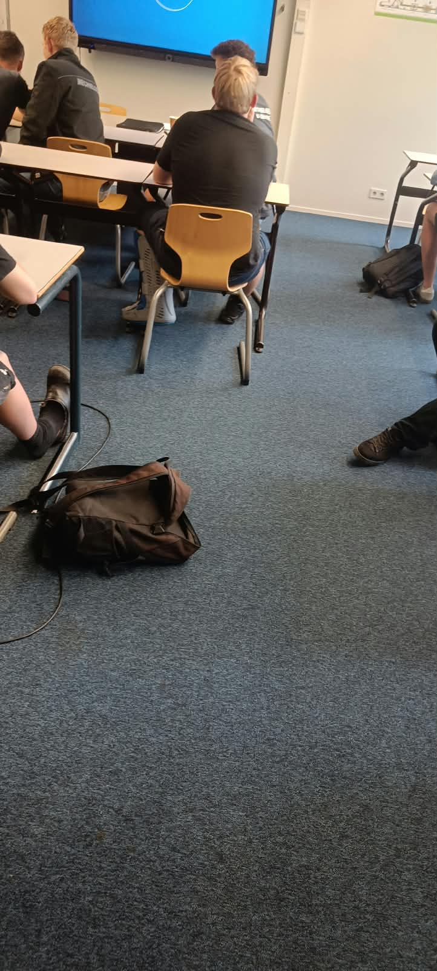
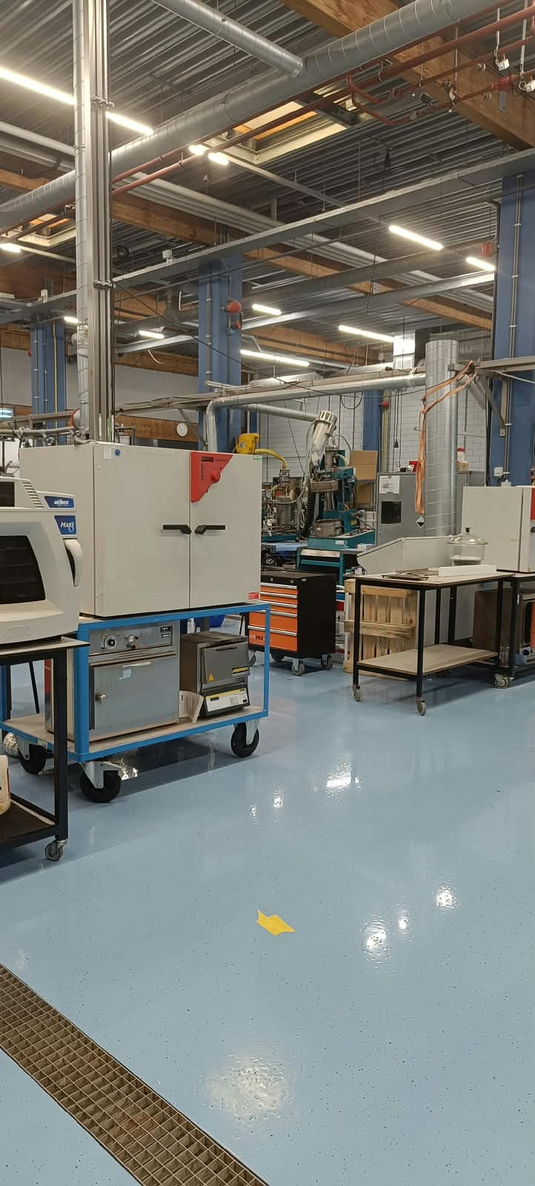
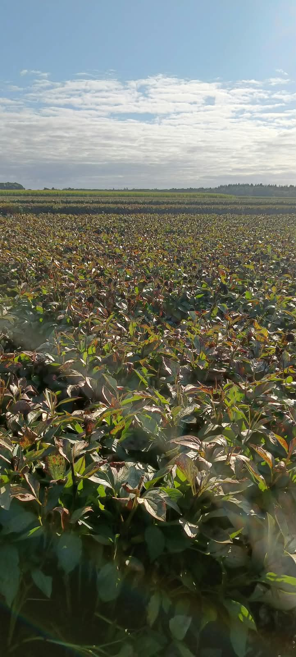
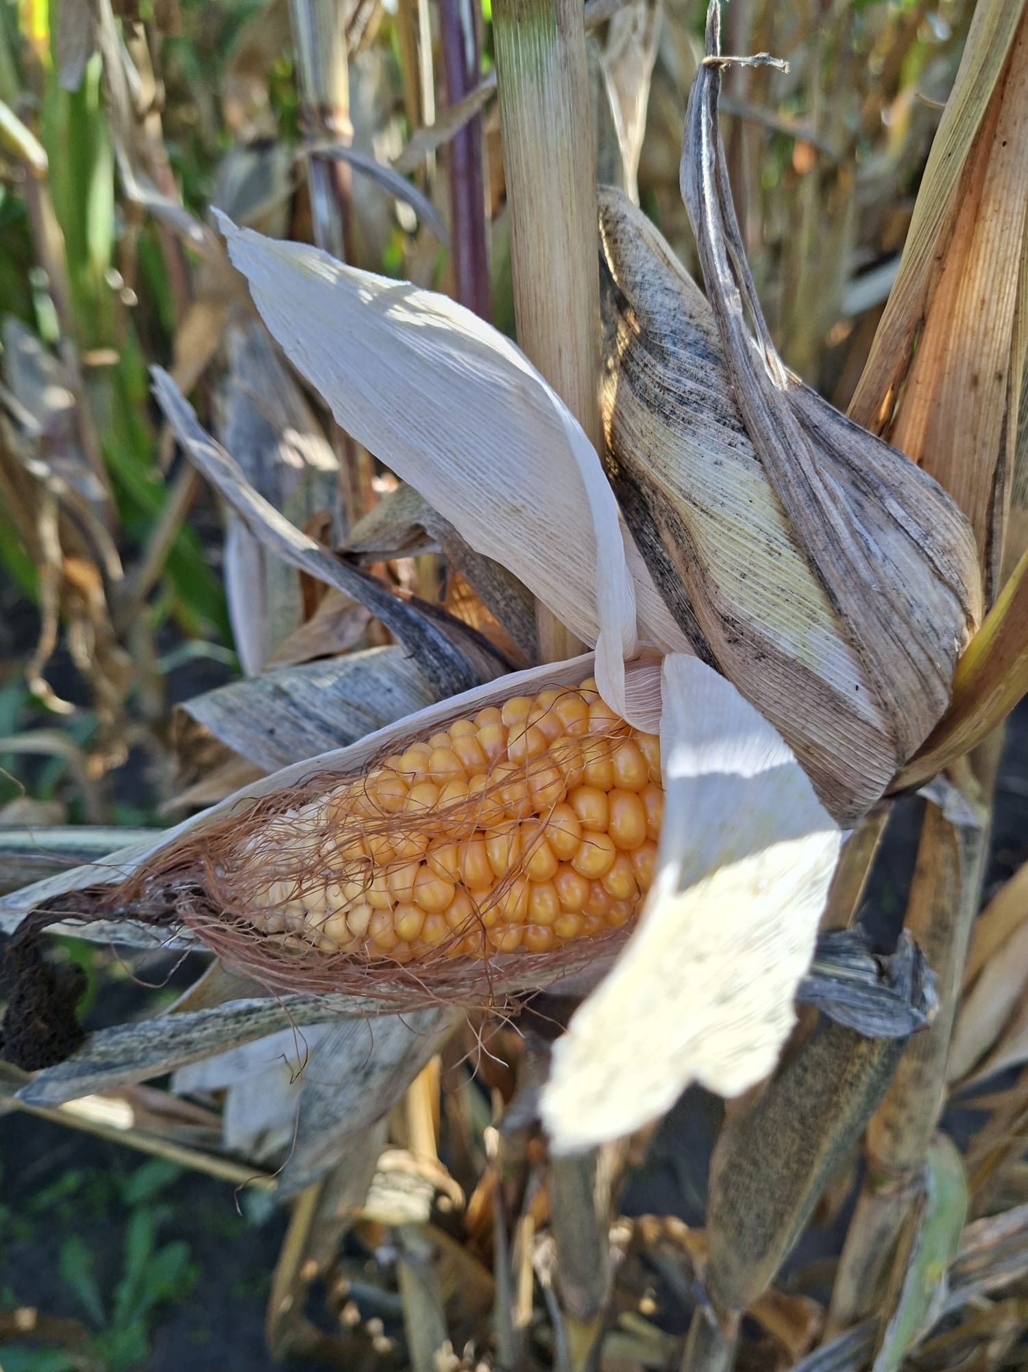
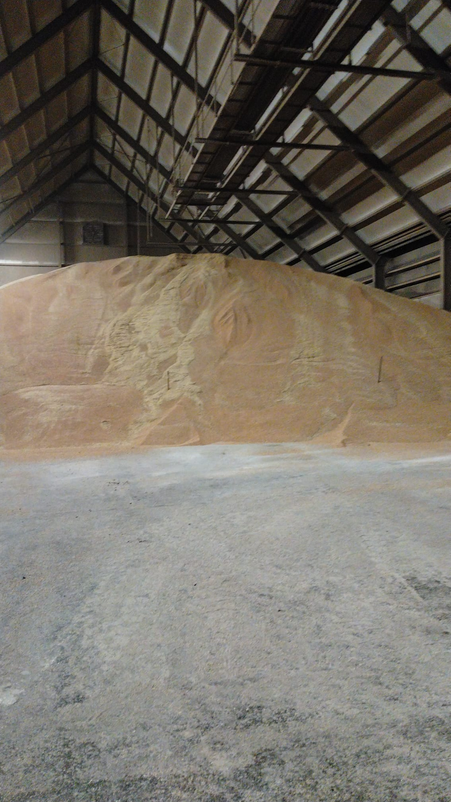
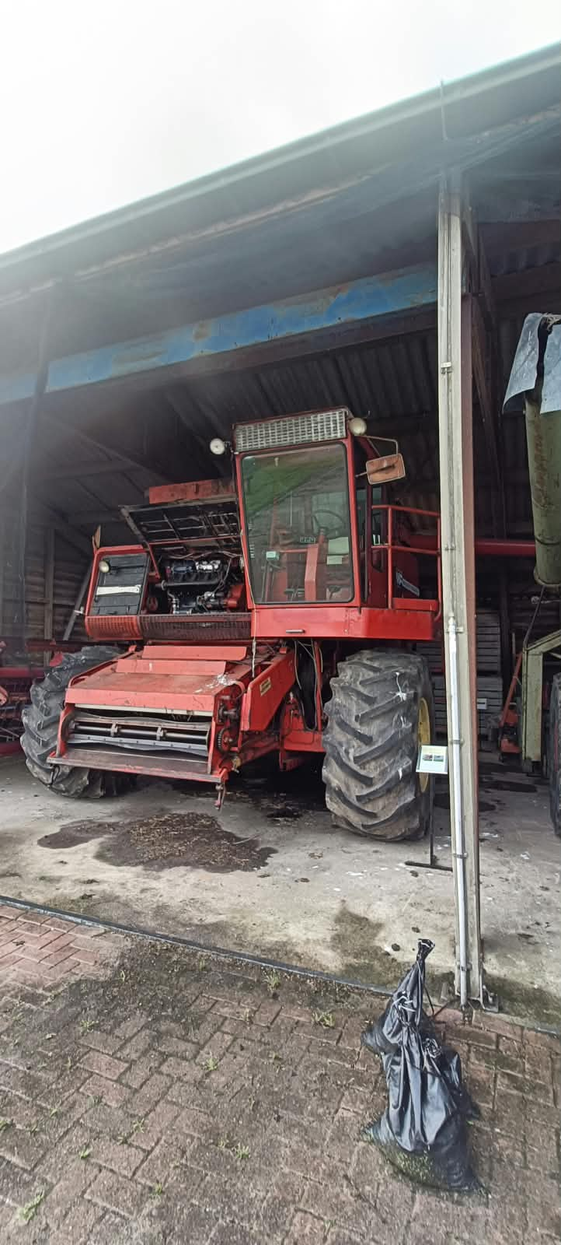
Kuvia:

Slide 7
Minkälaisia ongelmia kv-jaksolla kohtasit ja miten ratkaisit ne?
  (esim. tien löytäminen, bussilippujen ostaminen, koti-ikävä, hankalan työkaverin kohtaaminen, sairastuminen, lompakon katoaminen jne….)
En kohdannut matkan aikana suurempia ongelmia ja joka paikassa ihmiset olivat kohdallani ystävällisiä ja olivat innokkaita auttamaan, kun kysyi esimerksiksi missä on lähin kauppa. Nykyisin myös puhelimesta löytyy lähes kaikki tarvittava tieto, jos jostain ei ole täysin varma kuten kääntäjä ja navigaattori näillä pystyin melkein ratkaisemaan kaikki ongelmatilanteet ja epäselvyydet.

Slide 8
-Mitä tulevien kohteeseen lähtevien Keudan opiskelijoiden olisi hyvä tietää kohteen kulttuurista ja elintavoista?
Hollantilaiset ovat kokemuksen mukaan yleensä avoimempia kuin suomalaiset. Ihmiset saattoivat esimerkiksi kadulla ihan vain pysähtyä juttelemaan tai esimerkiksi kaupan kassalla ja kysymään miksi olen esimerksi turistina täällä. Hollannissa kaupunki elämä ainain näin maalaisen näkökulmasta on todella vilkasta. Pyöriä ja auto menee vain joka puolella ja kävelijänä olet aivan heidän alapuolella.

Slide 9
-Mitä kannattaa ottaa huomioon / tekisit eri lailla seuraavalla kerralla lähtiessäsi ulkomaille?
-Jos lähtisit vaihdon jälkeen uudestaan matkalle niin, miten suunnittelisit matkabudjettisi toisin?
Olisin ehkä vielä avoimempi seuraavalla kerralla, kun lähden ulkomaille. Ulkomailla on usein mukava kuulla erilaisten ihmisten mielipiteätä ja käytäntöjä kyseisessä maassa.
Kun lähden seuraavan kerran reissuun en ehkä suunnitelisi minkäänlaista budjettia. Mielestäni matkan tarkoituksena on luoda paljon uusia muistoja ja kokemuksia. Arjessa haluan suunnitella mihin käytän rahaa, mutta uskomailla tykkään käyttää rahaa juuri siihen mikä sillä hetkellä tuntuu hyuvältä.

Slide 10
-Asioita, joista et pitänyt kohdemaassa ja sen kulttuurissa?
-Asioita, joista pidit kohdemaassa ja sen kulttuurissa?
En pitänyt Hollantilaisesta liikennekulttuurista. Jalankulkijana tuntui että saa olla todella tarkkana pyöräilijöiden ja autojen seassa.
Pidin siitä, että ihmiset olivat hyvin avoimia ja ystävällisiä. Usein keskustelut päätyivät siihen, että mitä esimerksi opiskelen

Slide 11
-Millaisten asioiden koet olevan paremmin Suomessa kuin kohdemaassasi? Millaisia vahvuuksia Suomella ja sen kulttuurilla on?
-Millaisten asioiden koet olevan paremmin kohdemaassa kuin Suomessa? Millaisia vahvuuksia kohdemaalla on?
-Mitä meidän suomalaisten olisi hyvä oppia kohdemaan ihmisistä tai kulttuurista?
Mielestäni Suomessa arvostetaan luontoa enemmän kuin suomessa. Suomessa on esimerkiksi paljon metsää, mutta Hollannissa sitä on hyvin vähän.
Tykkäsin Hollannin ravintola ja kahvila kultturiista, joka paikassa ihmiset olivat innokkaita palvelemaan myös turisteja.
Mielestäni voisimme oppia hollantilaisilta tiettyä avoinmuutta. Esimerksi, joku saattoi kadulla kysyä tulta, vaikka sitä ei ollut saatoimme keskustella ihan jostain muusta aiheesta esimerkiksi maataloudesta.

Slide 12
-Mitä opit jaksolla? Pohdi mitä opit sekä ammatillisesti että työ/koulupäivien ulkopuolella?
-Mitä sellaista erityisosaamista opit, mitä meillä ei ole Suomessa?
-Koitko vaihtojakson vaikuttaneen sinuun (itsetunto/käytös/kielitaito/rohkeus puhua/omaksuitko paikallisia tapoja…)
Opin jakson aikana paljon perunan viljelystä ja miten se eroaa muiden kasvien viljelystä. Perunan viljely oli minulle ennen reissua aika vieras käsite. Opin vähän myös miten erilaisia kukkia viljellään. Opin myös hollantilaisesta kulttuurista.
Hollannissa on erilainen maalaji millä viljellään niin opin minkälainen se on ja miten siinä viljellään.
Opin itsestäni, että osaan kyllä puhua englantia kun sitä oikesti tarvitsee ja selviän kyllä uusista tilanteista ulkomailla.

Slide 13
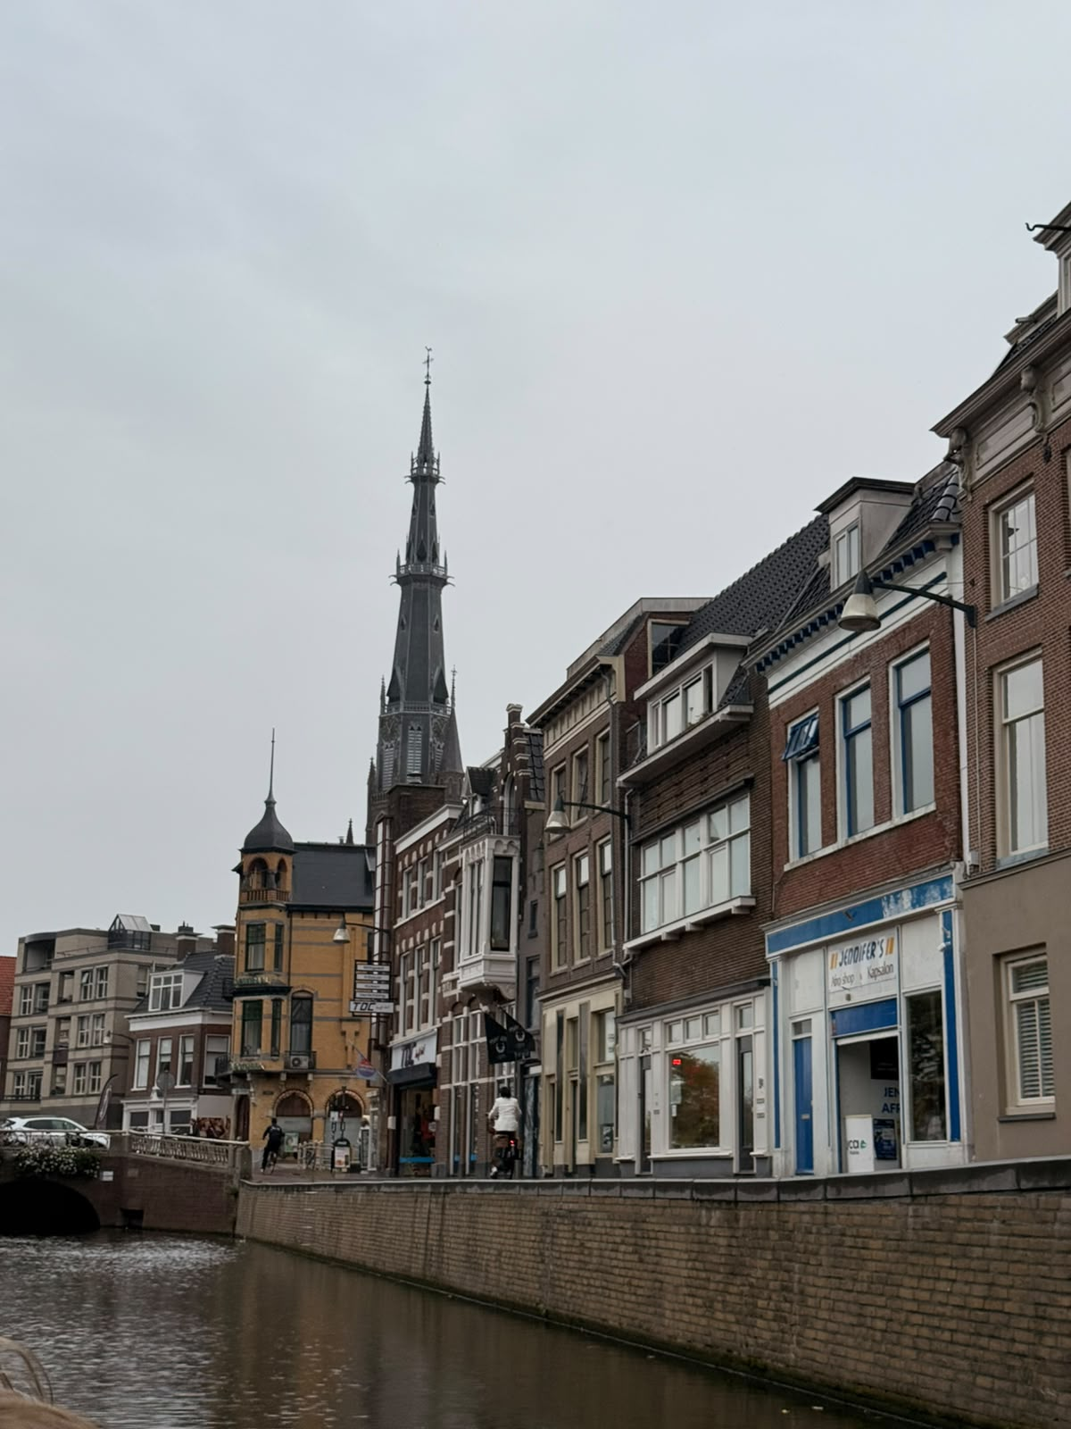
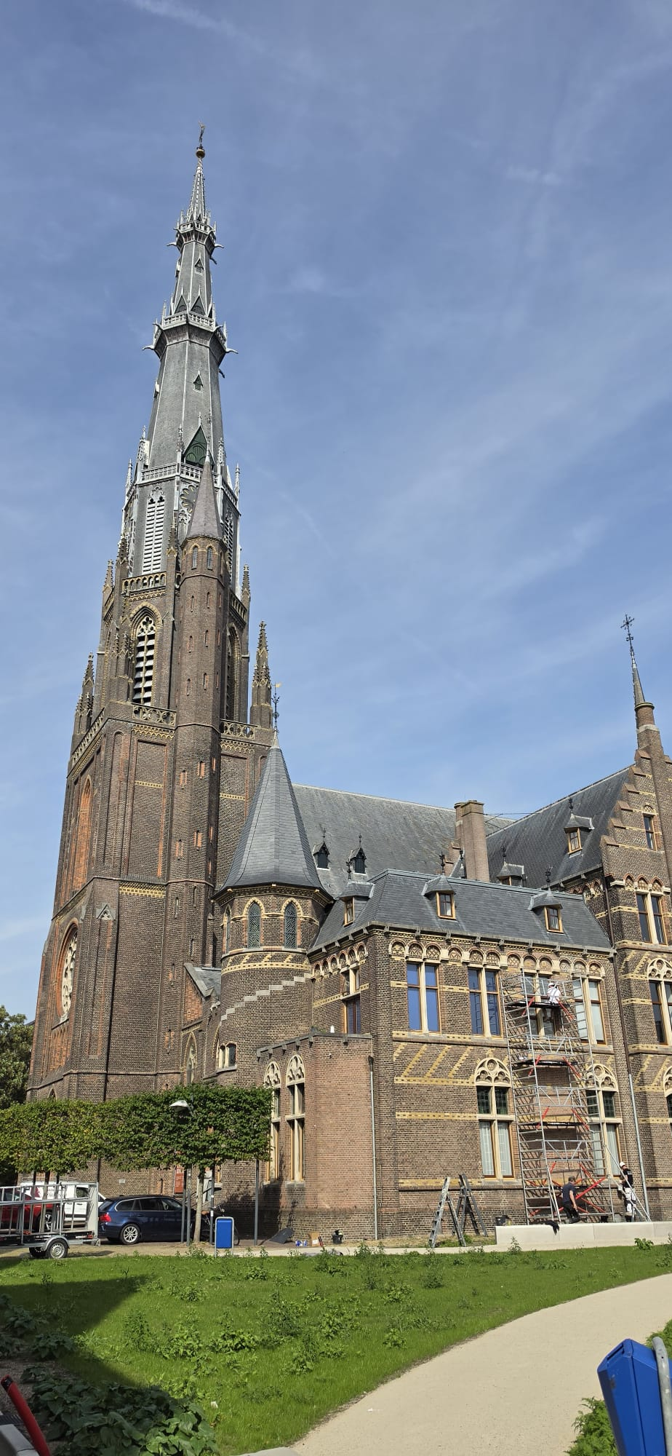
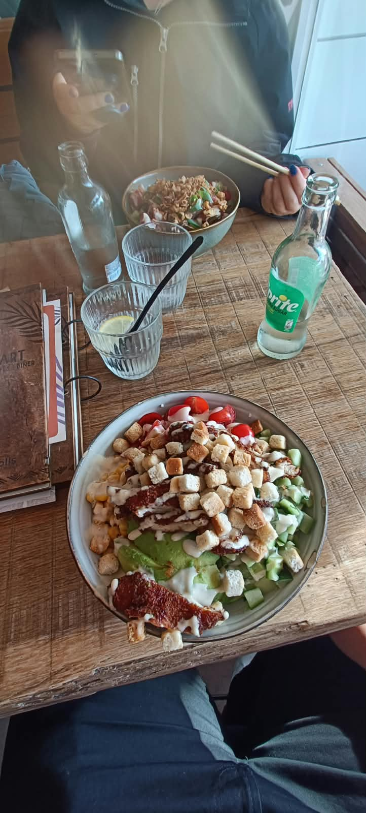
-Mitä teit vapaa-ajalla?
-Kerro hieman asumisjärjestelyistäsi kohteessa.
Vapaa-ajalla kävimme usein syömässä ja tutkimassa kaupunkia missä olimme.
Asuimme hostelissa mikä oli aivan keskustan läheisyydessä, mikä helpotta ravintoloihin ja kauppoihin pääsemistä helposti kävellen

Slide 14
Matkustaminen
-Miten valmistauduit lähtöön?
-Mistä hankit lennot?
-Millainen kokemus oli matkustaminen? Meno ja paluu.
Valmistauduin lähtöön varmistamalla, että kaikki tarpeellinen on mukana mitä pitää ollakkin ja hoidan kyydit lentokentällä ja sieltä pois.
Lennot meille hommattiin kv-toimiston kautta,
Matkustaminen oli helppoa, koska meillä oli opettajat mukana molempiin suuntiin ja muut reissussa mukana olleet matkusti samaan aikaan molempiin suuntiin.

Slide 15
Terveisiä Keudan markkinointiin ja viestintäkanaviin jaettavaksi
Mitä haluaisit sanoa kv-jaksolle lähtöä harkitsevalle tai sitä suunnittelevalle?
Kv-jakso on mahtava kokemus ja suosittelen sitä kaikille. Jakson aikana pääset haastamaan itseäsi monissa uusissa tilanteissa ja opit uusista kulttuureista. Myös pääset näkemään miten omaa alaasi harjoitetaan muualla maailmassa.
Muita terveisiä kv-jaksoon liittyen Keudan markkinointiin ja viestintäkanaviin jaettavaksi:
Kv-jakso oli mahtava kokemus.

Slide 16
Kestävän kehityksen edistäminen
Miten kierrätys toimi kohdemaassa verrattuna Suomeen?
Hollannissa kierrätys toimii melko samalla tavalla kuin Suomessa. Jokainen materiaali lajitellaan eri astioihin.
Anna kolme esimerkkiä miten eettiset valinnat näkyivät työpaikalla.
Eläinten hyvinvoinnista huolehditaan ja niille tarjotaan hyvät elinolosuhteet.
Lannoitteita ja torjunta-aineita käytetään mahdollisimman vähän luonnon suojelemiseksi.
Vettä käytetään säästeliäästi ja pyritään vähentämään vesistöjen kuormitusta.

Slide 17
Kerro esimerkkien avulla kohdeltiinko kaikkia tasa-arvoisesti työssäoppimispaikallasi ikään, kulttuuriin, sukupuoleen, seksuaaliseen suuntautumiseen katsomatta jne.?
Itse en ainkaan huomannut, että missään ketään olisi katsotta jotenkin oudosti tai puhuttu kenestäkään mitään pahaa vaan kaikkia kohdeltiin tasa-arvoisesti oman näkemyksen perusteella ja viikon kokemuksella. Ehkä tämä voisi taas viitata Hollantilaisten avoinmuuten.

Slide 18
Eurooppalainen identiteetti
Tunsitko vaihtojakson aikana, että sinulla oli jotain yhteistä muiden eurooppalaisten nuorten kanssa? Mitä?
Huomasin että nuoret ovat melkein samanlaisia, kuin Suomessa. Suurin osa vietti aikaa kavereidensa kanssa kaupungilla. Myös puhelimet ovat tärkeitä myös Hollannissa
Muuttuiko käsityksesi muista Euroopan maista tai kulttuureista? Mitä opit Suomesta, kun kerroit siitä muille vaihtojakson aikana?
Olen jonkin verran matkustellut eri Euroopan maissa minkä myötä, ehkä tämä reissu ei niin muuttanut käsitystä muista Euroopan maista. Opin Suomesta sen, että miten meidät nähdään muualla Euroopan maissa.
Tuntuuko Eurooppa vaihtojakson jälkeen enemmän omalta? Miksi tai miksi ei?
Eurooppa ainakin omalta kohdalta tuntuu enemmän omalta, koska vaihtojakson aikana tutustuu uusiin kulttuureihin, ihmisiin ja tapoihin

